Slide 1
Una guía en línea para elaborar lecciones sobre la entonación
Terrence Nevin Siders Vogt, M.L.A.
Universidad Pedagógica Nacional, Ciudad de México
27 noviembre 2019

Slide 2
Entonación al margen de la formación docente sobre pronunciación
Fundamentos neurolingüísticos
Consecuencias para estudiantes: Significados literales, no disimilar al autismo
Didácticas tradicionales inadecuadas
Ejemplos del manual en línea
Taller

Slide 3
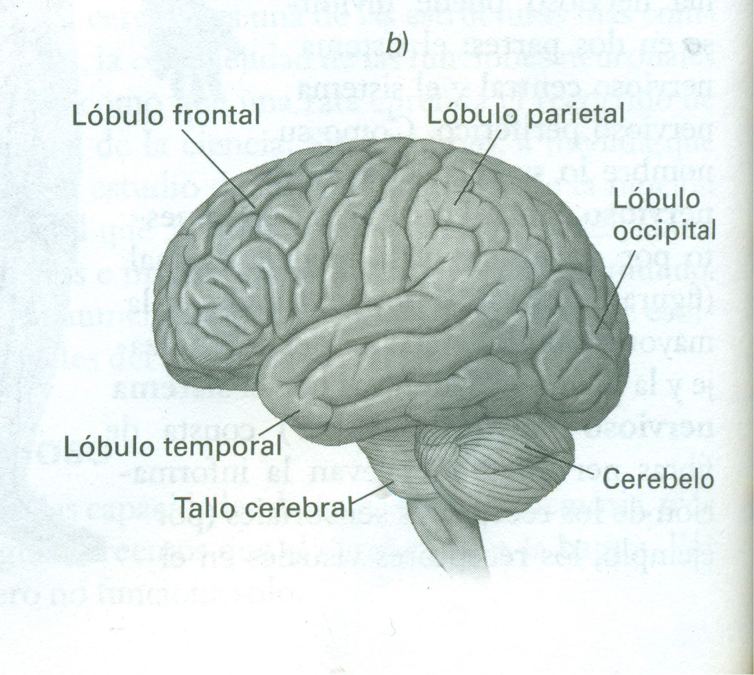
Neurolingüística
XXXXXXX
Exterior del cerebro humano
Lóbulos principales
Gluck, Mercado & Myers, 2008: 46

Slide 4
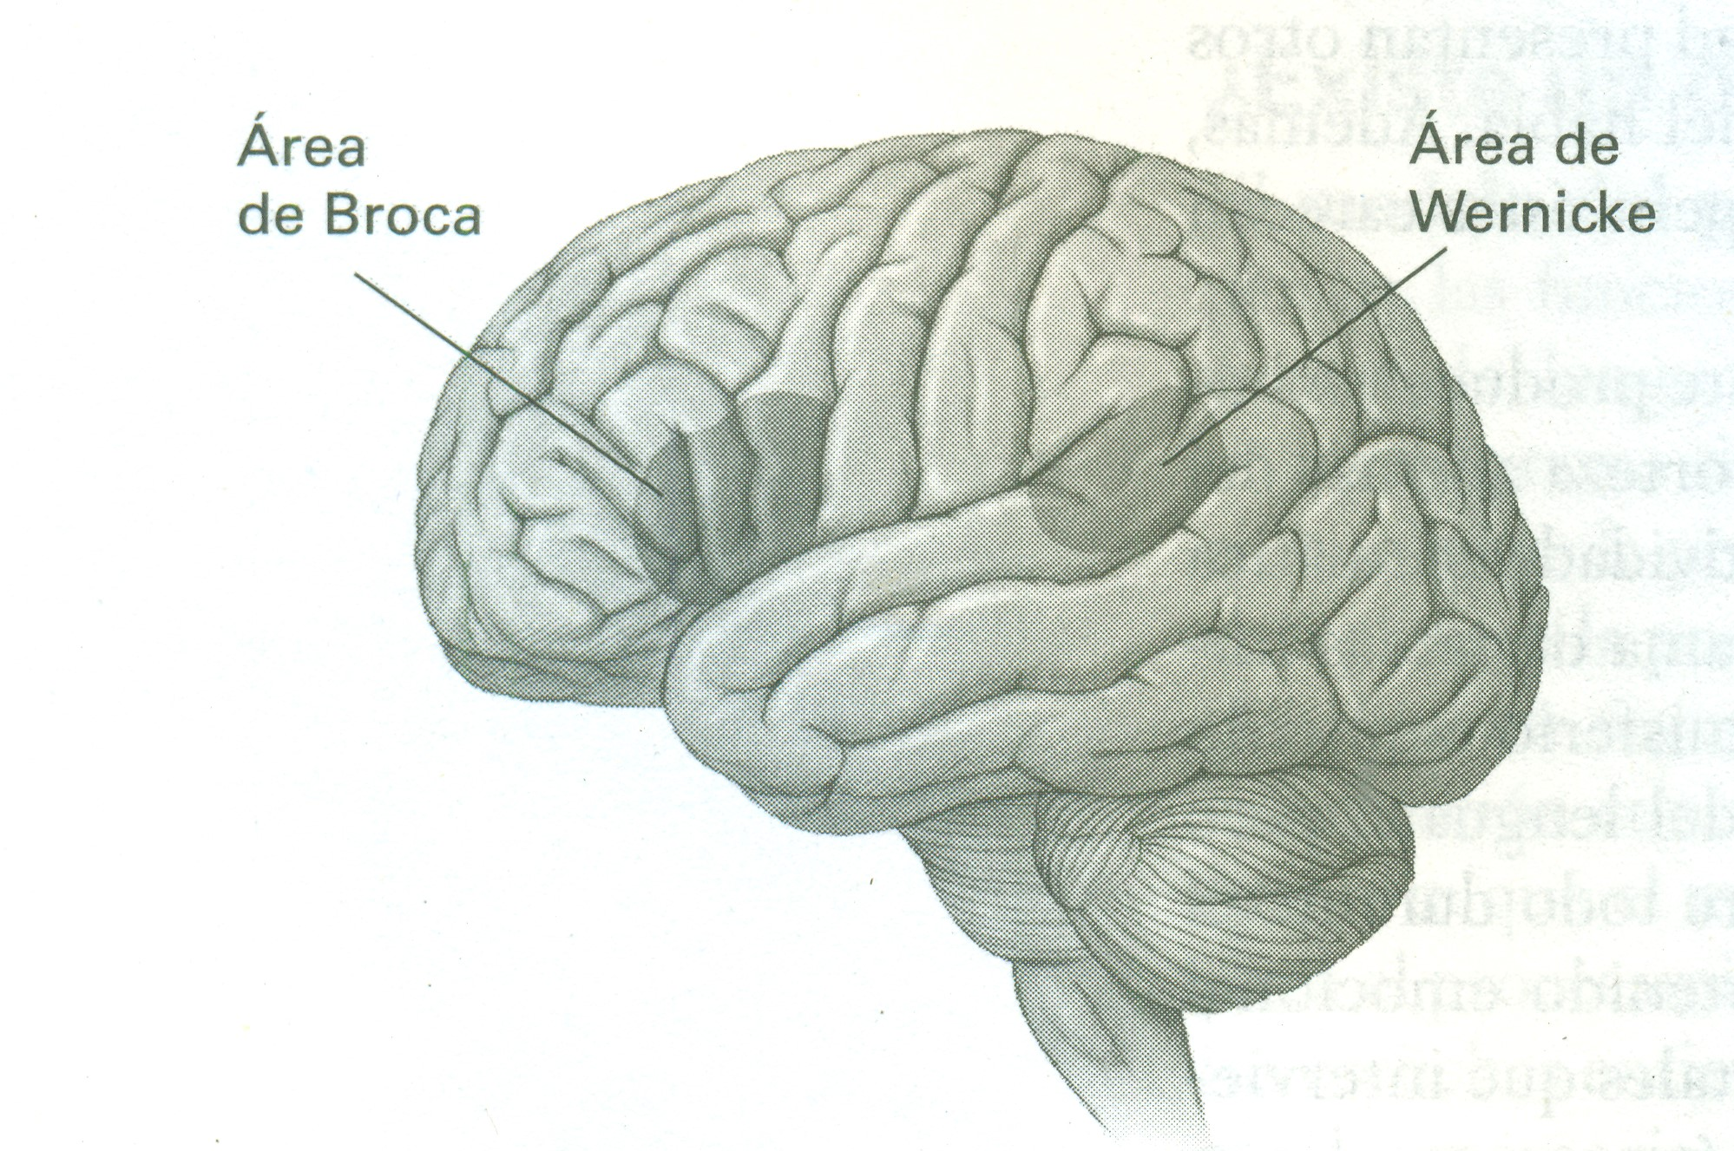
Áreas de comprensión y expresión
Gluck, Mercado & Myers, 2008: 518

Slide 5
Áreas de comprensión y expresión
Gluck, Mercado & Myers, 2008: 518

Slide 6
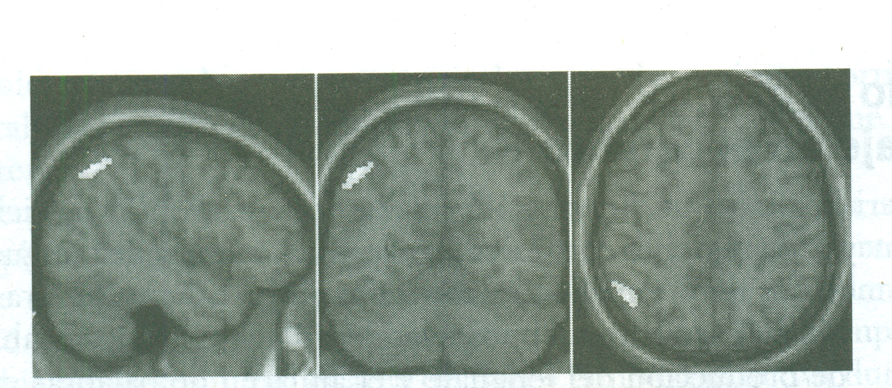
Avances por tomografía y resonancia magnética: áreas con mayor actividad entre bilingües
Gluck, Mercado & Myers, 2008: 523

Slide 7
Sistema límbico implicado en aprendizaje
Gluck, Mercado & Myers, 2008: 47

Slide 8
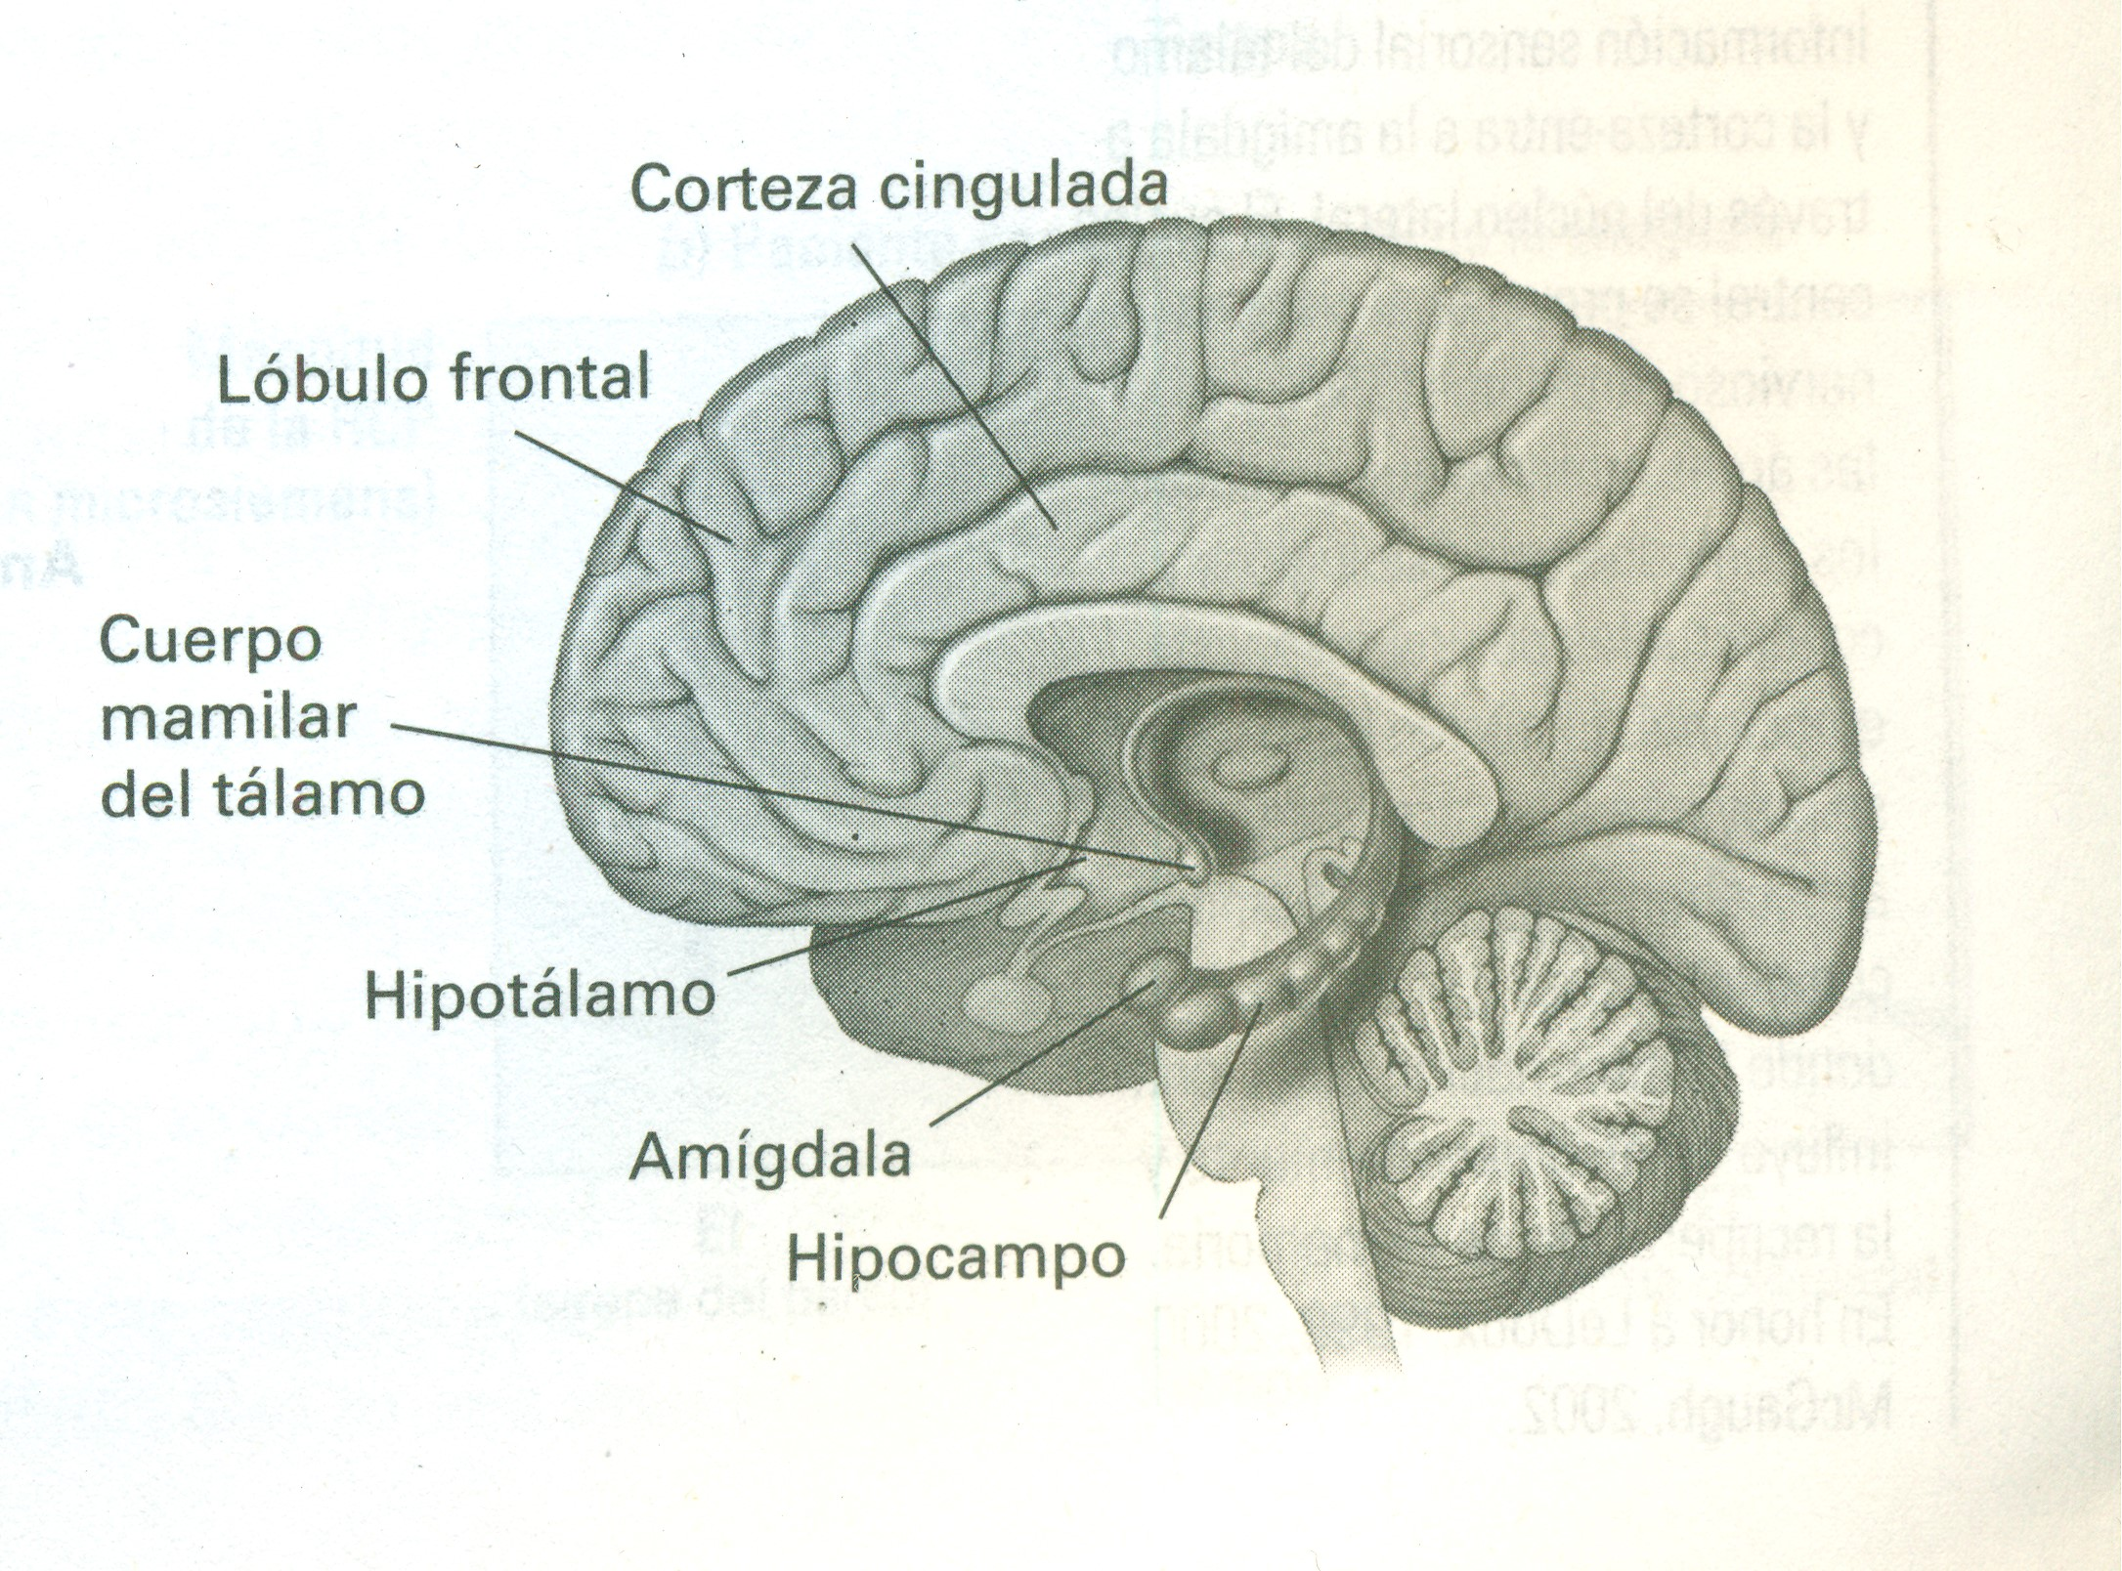
Sistema límbico implicado en aprendizaje
Sistema límbico implicado en respuesta afectiva
Gluck, Mercado & Myers, 2008: 47
Gluck, Mercado & Myers, 2008: 399

Slide 9
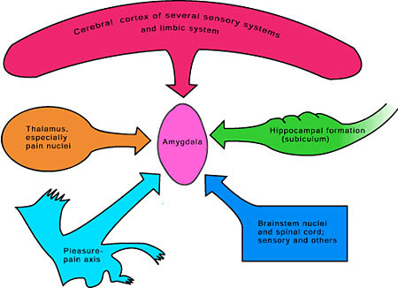
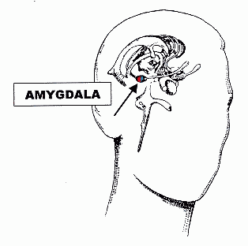
Amígdala
Tareas de amígdala
(Slade: s/f)

Slide 10
Autismo
Significados literales
Falta de empatía o otredad
Sordera a entonación
Carencia de afecto implica incomunicación

Slide 11
Didácticas
Propuestas en manuales de consulta para formación docente en lenguas

Slide 12
¿Simplificar?
Celce-Murcia et al. (1996: 152)
Celce-Murcia et al. (1996: 182)

Slide 13
¿Simplificar?
Bradford 1988: 12

Slide 14
¿Simplificar?
Celce-Murcia et al (1996: 193)
Celce-Murcia et al. (1996: 210)

Slide 15
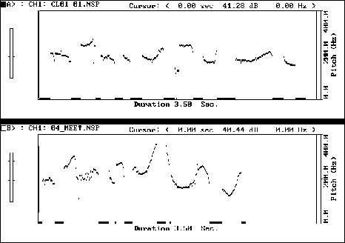
¿Simplificar?
Trazo de voz: modelo superior, producción estudiantil inferior (Stibbard 1996)

Slide 16
Simplificar
Musical staff combined with vector from note (Trager y Henderson 1956)

Slide 17
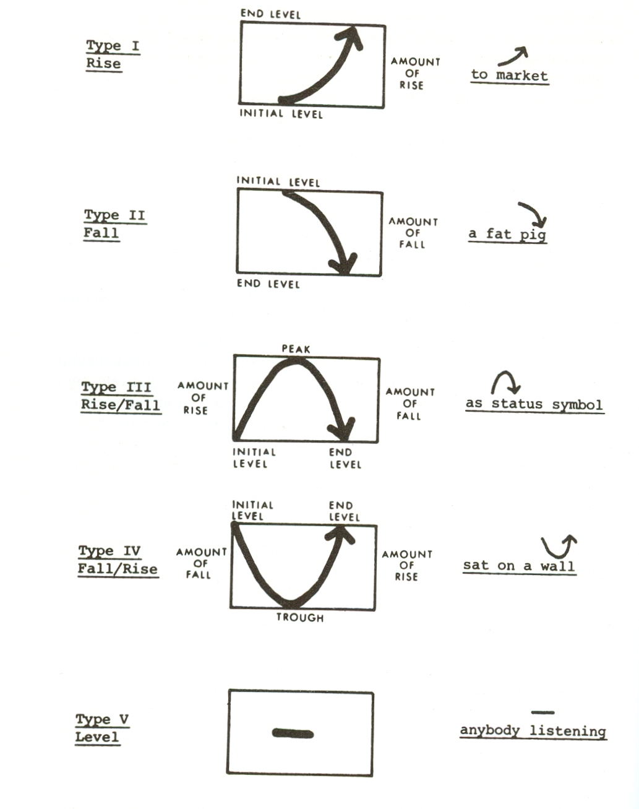
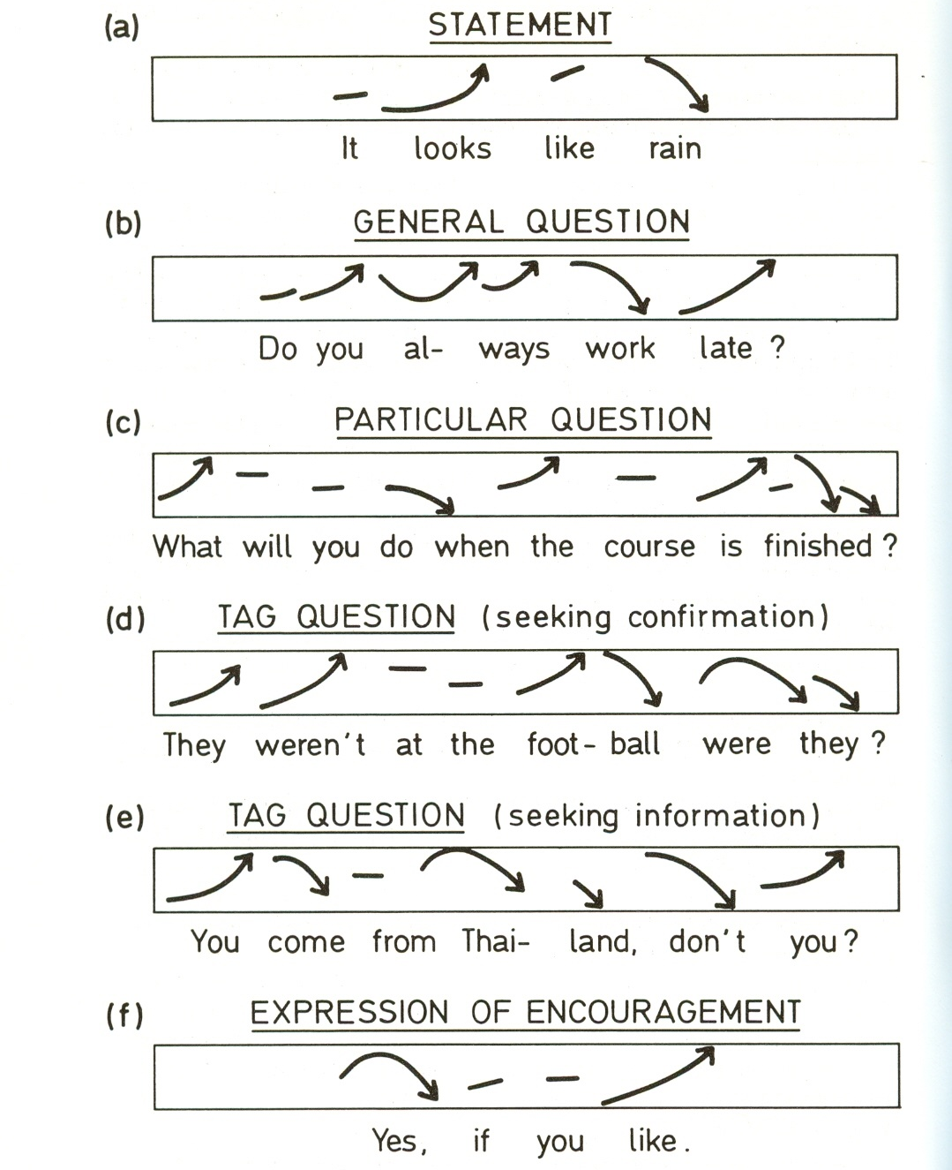
Simplificar
Flechas (adaptado de Adams 1969)

Slide 18
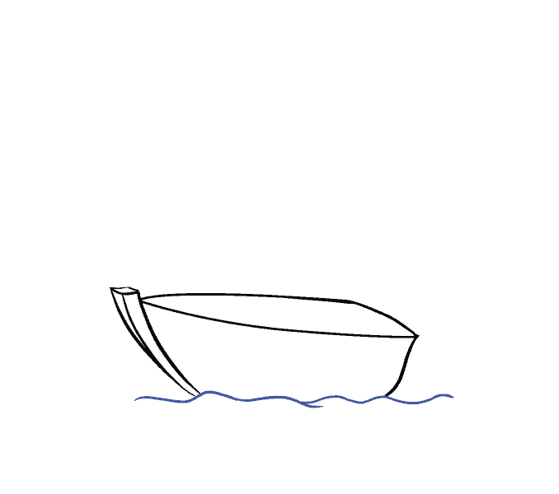
Didáctica

Slide 19
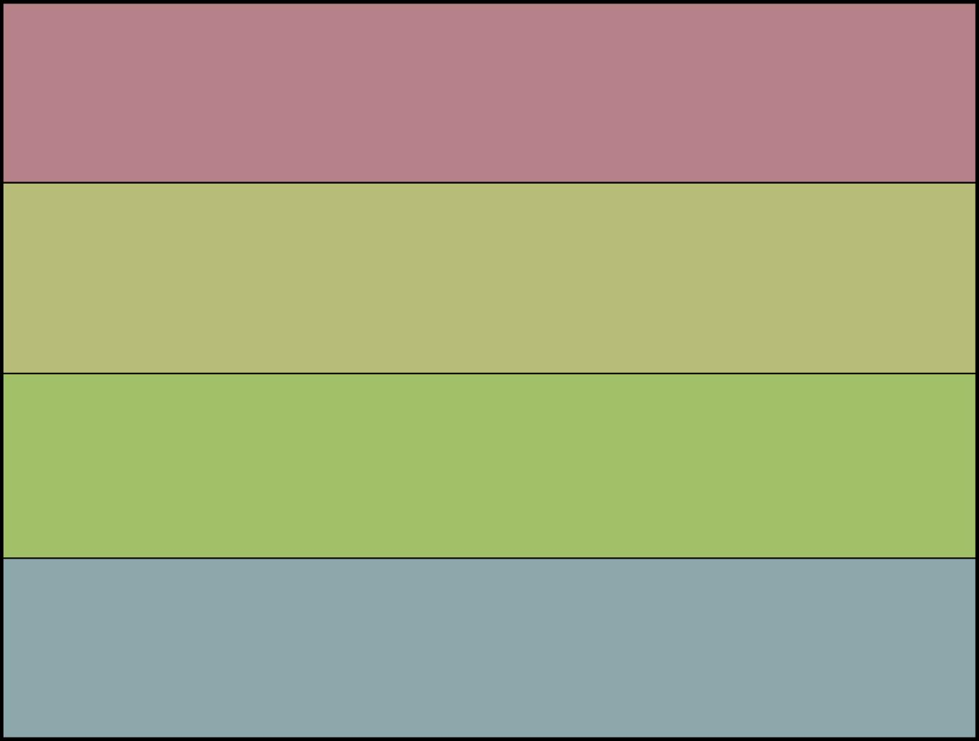
Escala de cuatro tonos para lengua inglesa
Inglés tiene cuatro tonemas
cuadrigrama

Slide 20
Escala de tres tonos para lengua española
Español se mueve en tres tonemas
trigrama

Slide 21
Dinámica tonal
Flechas chonchitas

Slide 22
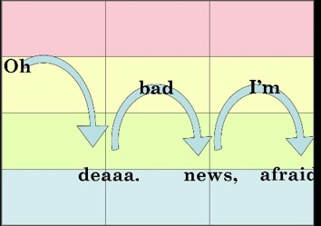
Muestra 1
Flechas demarcadas con contornos

Slide 23
Muestra 2
a cold refusal
I’m I ca
sorry. n’t….
SEPAinglés (2007, 2008)
movimiento intrasilábico
ci Wenz
I’m going to the nema on day.

Slide 24
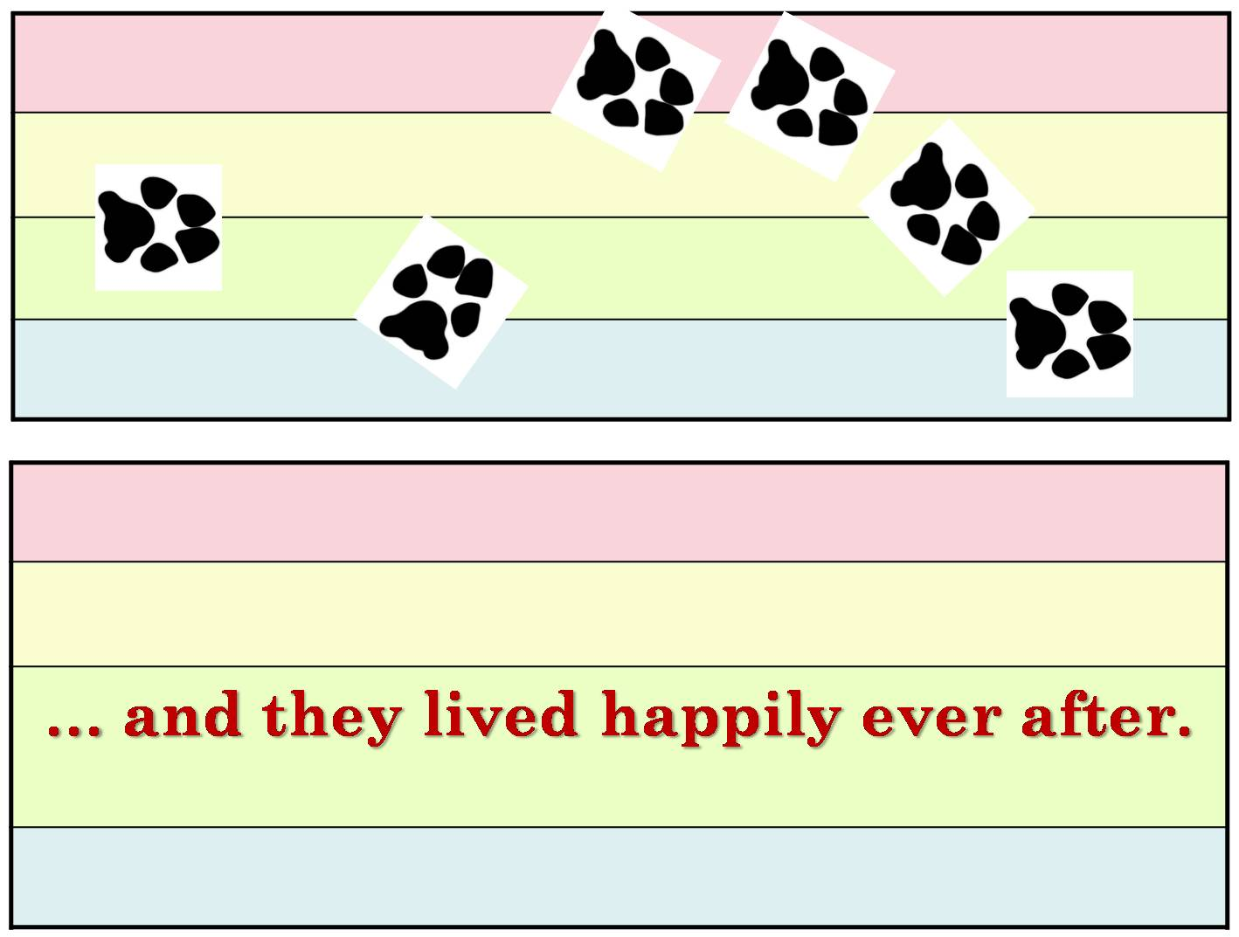
Muestra 3: Prelectura
Siders Vogt (2011)

Slide 25
Taller
vivieron
felices
para
siempre
Tenemos que Hablar: Los peligros de creer que "vivieron felices por siempre"
Carolina Alonso C.
24 enero 2015
www.carolinaalonsoc.com
https://www.youtube.com/watch?v=n2QuGuFP3nc

Slide 26
Taller
vivieron
felices
para
siempre

Slide 27
Taller
felices
vivieron
para
siempre

Slide 28
Taller
felices
vivieron
para
siempre

Slide 29
Taller
li
Mayor precisión:
sílabas tónicas señaladas
fe ces
vier
pa
vi on
ra
siem
pre
pre

Slide 30
Tarea: Ahora en francés y lenguas vivas
¿Cuál es la frase a analizar o enunciar?
¿Cuántos tonemas tiene la lengua?

Slide 31
Tarea: Ahora en francés y lenguas vivas
¿Cuál es la frase a analizar o enunciar?
¿Cuántos tonemas tiene la lengua?
¿Tienen las tonemas significado semántico?

Slide 32
Tarea: Ahora en francés y lenguas vivas
¿Cuál es la frase a analizar o enunciar?
¿Cuántos tonemas tiene la lengua?
¿Tienen las tonemas significado semántico?
Si la respuesta es afirmativa: es una lengua tonal.
¿Hay movimiento intrasilábica?

Slide 33
Tarea: Ahora en francés y lenguas vivas
¿Cuál es la frase a analizar o enunciar?
¿Cuántos tonemas tiene la lengua?
¿Tienen las tonemas significado semántico?
Si la respuesta es afirmativa: es una lengua tonal.
¿Hay movimiento intrasilábica?
¿Hay diversidad tonal entre dialécticos (variantes)?

Slide 34
Tarea: Ahora en francés y lenguas vivas
¿Cuál es la frase a analizar o enunciar?
¿Cuántos tonemas tiene la lengua?
¿Tienen las tonemas significado semántico?
Si la respuesta es afirmativa: es una lengua tonal.
¿Hay movimiento intrasilábica?
¿Hay diversidad tonal entre dialécticos (variantes)?
Recomendación: Tono y ritmo universales para principiantes.

Slide 35
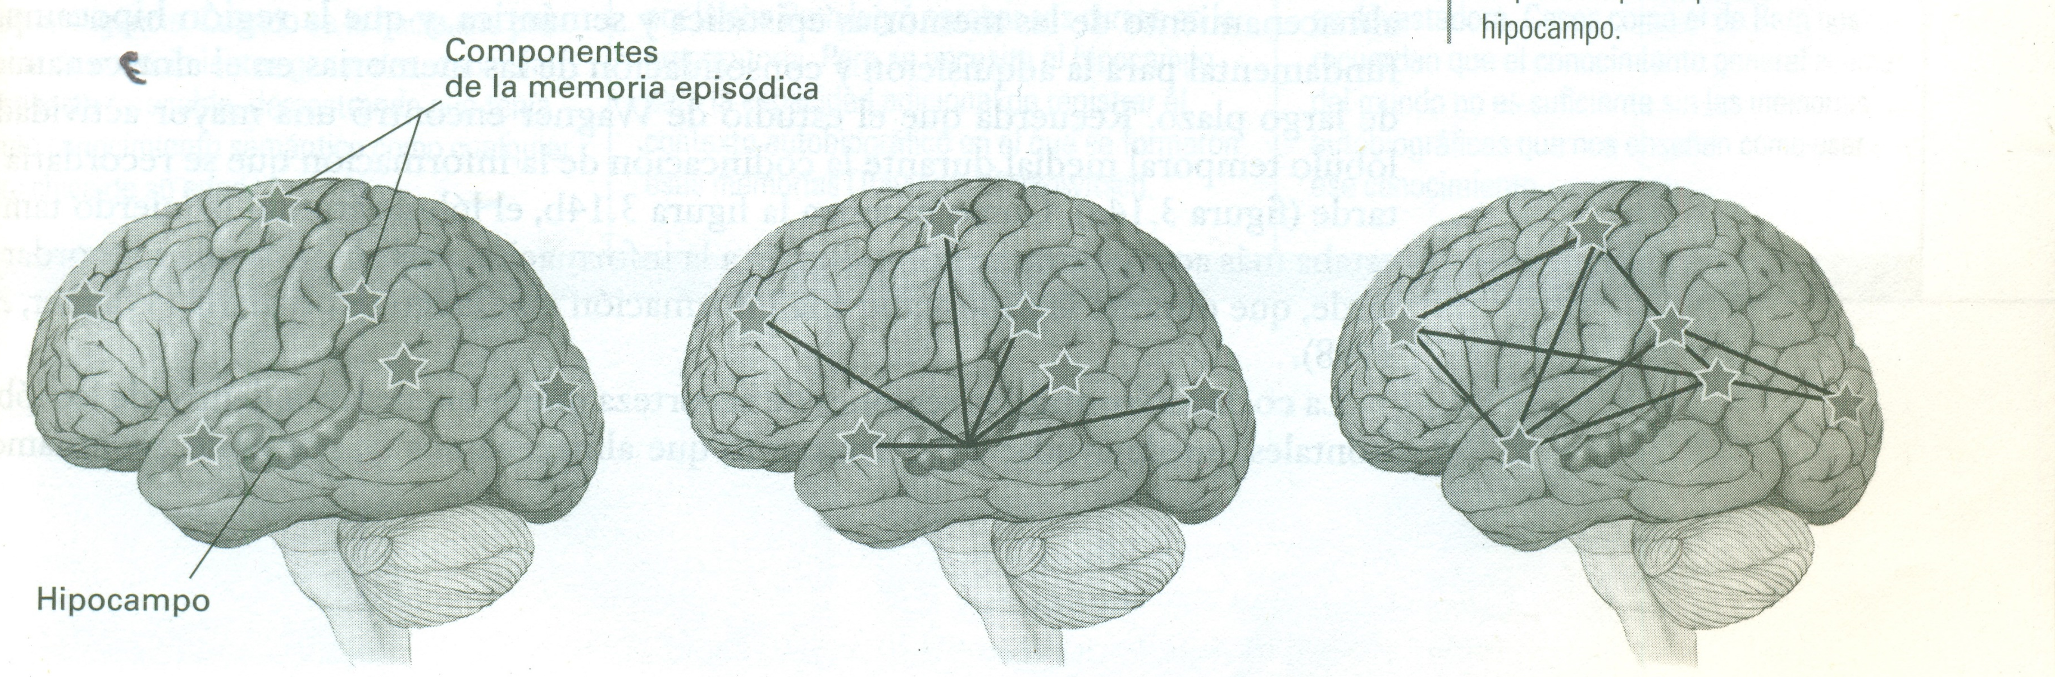
Mapa esquemático de memoria episódica
with
with
Eslabones con hipocampo construidos a la brevedad…
…con práctica, eslabones entre elementos
Gluck, Mercado & Myers, 2008: 109

Slide 36
¿Cognición o afecto?
✓
✓

Slide 37
¿Cognición o afecto?
¡Cognición Y afecto!
✓
✓

Slide 38
¿Cognición o afecto?
¡Cognición Y afecto!
googlear: “Siders + intonation”
✓
✓

Slide 39
Referencias
Arnold, Jane. 1999. Affect in Language Learning. Cambridge: Cambridge University Press.
Bruner, Jerome. 1996. The Culture of Education. Cambridge: Harvard University Press.
Cassany, Daniel, Luna, Marta & Sanz Glòria. 2005. Enseñar lengua. Barcelona: Graó.
Díez de Ulzurrun Pausas, Ascen. 2003. El aprendizaje de la lectoescritura desde una perspectiva constructivista, vol. II. Barcelona: Graó.
Gluck, Mark A., Mercado, Eduardo & Myers, Catherine E. 2008. Learning and Memory: from Brain to Behavior. New York: Worth.
Goodman, Ken. 2005. What’s Whole in Whole Language. Berkeley: RDR Books.
Richards, Jack C. & Rodgers, Theodore S. 1986. Approaches and Methods in Language Teaching. Cambridge: Cambridge University Press.
Siders Vogt, Terrence Nevin. (2018). English Stress and Intonation: Words, Phrasal Verbs, and Discourse. Ciudad de México: Universidad Pedagógica Nacional. http://editorial.upnvirtual.edu.mx/index.php/9-publicaciones-upn/394-english-stress-and-intonation-words-phrasal-verbs-and-discourse
Siders Vogt, Terrence Nevin. 2011. Una intervención educativa por televisión de la prosodia del inglés como lengua extranjera. Tesis de Maestría. México, D.F.: Universidad Nacional Autónoma de México.
Turbill, Jan & Cambourne, Brian. 1997. The Changing Face of Whole Language. Australian Literacy Educators’ Association.
Wolf, Maryanne. 2007. Proust and the Squid: The Story and Science of the Reading Brain. New York: HarperCollins.

Slide 40
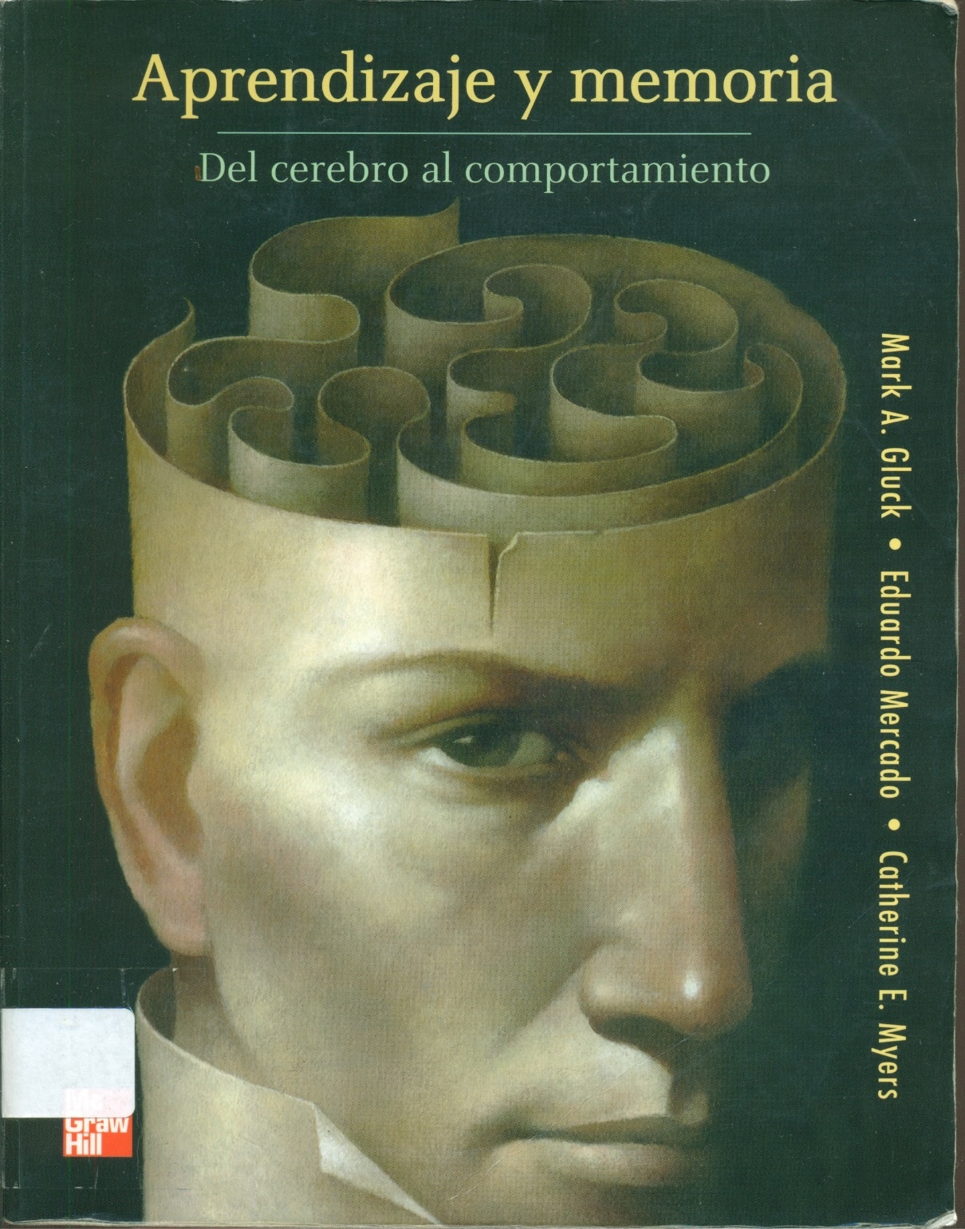
Ilustraciones del cerebro de: clasificación GTQ: BF318 G5.2

Slide 41
Sólo con el corazón se puede ver bien; lo esencial es invisible para los ojos.
✓
✓
Terrence Nevin Siders Vogt, M.A.L.
tnevin@upn.mx

